Slide 1
C++ introduzione Alberto Ferrari

Slide 2
Struttura di un programma
C++

Slide 3
Hello world
/*
* First C++ program that says hello (hello.cpp)
*/
#include <iostream> // Needed to perform IO operations
using namespace std;
int main() { // Program entry point
cout << "hello, world" << endl; // Say Hello
return 0; // Terminate main()
}

Slide 4
namespace
insiemi di definizioni di nomi (classi, funzioni, costanti)
le librerie standard mettono i loro nomi nel namespace std
per usare queste definizioni occorre
specificare nel codice il nome completo di namespace
std::cin …
oppure specificare il namespace per il nome con la direttiva
using std::cin;
oppure includere tutto il namespace con la direttiva
using namespace std;

Slide 5
nome completo di namespace
#include <iostream>
int main() {
int integer1, integer2, sum; // declaration
std::cout << "Enter first integer\n"; // prompt
std::cin >> integer1; // read an integer
std::cout << "Enter second integer\n"; // prompt
std::cin >> integer2; // read an integer
sum = integer1 + integer2; // assignment of sum
std::cout << "Sum is " << sum << std::endl; // print sum
return 0; // indicate that program ended successfully
}

Slide 6
namespace per il nome
#include <iostream>
using std::cout; // program uses cout
using std::cin; // program uses cin
using std::endl; // program uses endl
int main() {
int integer1, integer2, sum; // declaration
cout << "Enter first integer\n"; // prompt
cin >> integer1; // read an integer
cout << "Enter second integer\n"; // prompt
cin >> integer2; // read an integer
sum = integer1 + integer2; // assignment of sum
cout << "Sum is " << sum << std::endl; // print sum
return 0; // indicate that program ended successfully
}

Slide 7
inclusione del namespace
#include <iostream>
using namespace std;
int main() {
int integer1, integer2, sum; // declaration
cout << "Enter first integer\n"; // prompt
cin >> integer1; // read an integer
cout << "Enter second integer\n"; // prompt
cin >> integer2; // read an integer
sum = integer1 + integer2; // assignment of sum
cout << "Sum is " << sum << std::endl; // print sum
return 0; // indicate that program ended successfully
}

Slide 8
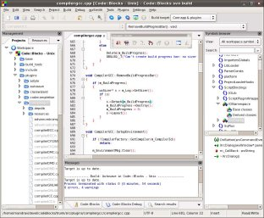

IDE e compilatore
Integrated Development Environment
Code::Blocks
open source, cross platform, free C, C++ and Fortran IDE
www.codeblocks.org
https://www3.ntu.edu.sg/home/ehchua/programming/howto/CodeBlocks_HowTo.html
GCC, the GNU Compiler Collection
gcc.gnu.org
licenza copyleft (GNU GPL)

Slide 9
CodeBlocks' Common Errors
Cannot Compile any C/C++ Program after Installing CodeBlocks. Check:
You downloaded the CodeBlocks with "MinGW GNU C/C++ Compiler" (e.g., "codeblocks-10.05mingw-setup.exe").
Goto "Settings" menu ⇒ "Compiler..." ⇒ Select tab "Toolchain Executables" ⇒ Check the "Compiler's Installation Directory". It shall be set to the "MinGW" sub-directory of the CodeBlocks installation directory, e.g., "c:\Program Files\codeblocks\MinGW" suppose that CodeBlocks is installed in "c:\Program Files\codeblocks".
Cannot Build or Run Program - Build/Run Buttons and Menu-Items are Grey and Not Selectable
A previous program is still running. You need to terminate the program by closing the output console window.
Error: undefined reference to `WinMain@16'
Check that you have a main() function in your function. Check your spelling of main!
https://www3.ntu.edu.sg/home/ehchua/programming/howto/CodeBlocks_HowTo.html

Slide 10

Geany
https://www.geany.org/
Geany is a small and lightweight Integrated Development Environment. It was developed to provide a small and fast IDE, which has only a few dependencies from other packages.
Geany is known to run under Linux, FreeBSD, NetBSD, OpenBSD, MacOS X, AIX v5.3, Solaris Express and Windows.
The code is licensed under the terms of the GNU General Public Licence.

Slide 11
linguaggio C++
linguaggio di programmazione basato sul paradigma orientato agli oggetti
1983 Bjarne Stroustrup (Bell Labs)
evoluzione del linguaggio C (C with classes)
struttura di C++
nucleo del linguaggio
libreria standard STL (Standard Template Library)
versioni:
C++98, C++03, C++11, C++14 e C++17

Slide 12
lessico e sintassi
il lessico è l’insieme dei vocaboli che possono essere utilizzati per la costruzione di un programma è costituito da:
parole riservate esempi: main, while, for
identificatori esempi: Nomevariabile, PiGreco
costanti valori numerici o sequenze di caratteri esempi: 3, 4.515E-9, "Ciao"
simboli speciali o di interpunzione esempi: + - / % [ ] ( ) == { }
separatori (sono separatori tutti i simboli di interpunzione, lo spazio bianco e il carattere di fine linea (\n)
commenti
/* <testo> */ oppure //testo (fino a fine riga)

Slide 13
identificatori
linguaggio case-sensitive (differenza tra minuscole e maiuscole)
<identificatore> ::= {<lettera> | <underscore>} | [{<lettera> | <underscore> | <cifra>}]
<underscore> ::= _
alcuni identificatori corretti:
k meglio usare nomi SIGNIFICATIVI
_id meglio non usare inizio _
identificatore_valido2
f2_2
F2_2 diverso da precedente
alcuni identificatori errati:
not#me
101_via
for parola chiave

Slide 14

compilatore gcc
https://gcc.gnu.org/

Slide 15
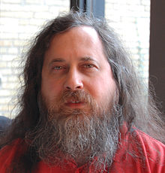
gcc
GCC (GNU Compiler Collection, in origine GNU C Compiler) è un compilatore multi-target creato inizialmente da Richard Stallman, come parte del progetto GNU
le versioni recenti sono incluse nelle principali distribuzioni del sistema operativo GNU/Linux e di molti altri sistemi
nato inizialmente come un compilatore per il linguaggio C, dispone oggi di vari front end per altri linguaggi (Java, C++, Objective C ...)
Il progetto GNU è un progetto collaborativo lanciato nel 1983 da Richard Stallman per creare GNU:
un sistema operativo Unix-like completo, utilizzabile esclusivamente utilizzando software libero.
Il nome GNU è l'acronimo ricorsivo di "GNU's Not Unix".

Slide 16
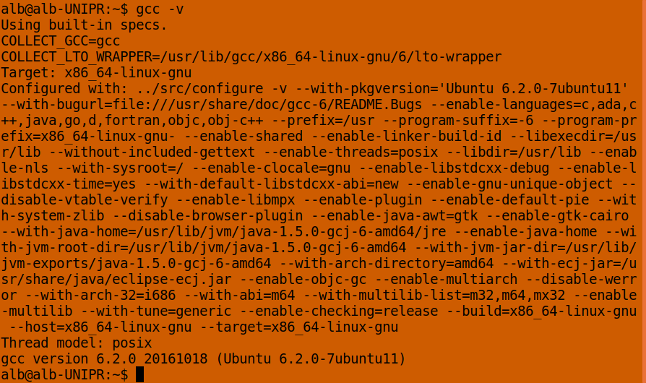
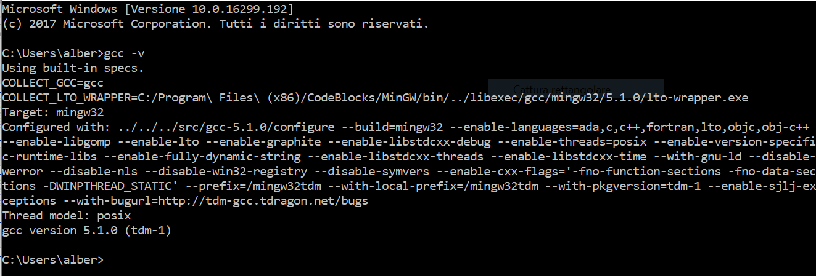
versioni del compilatore (gcc –v)
comando per visualizzare informazioni e versione del compilatore

Slide 17
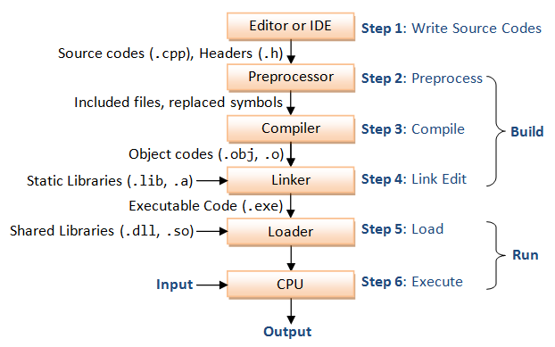
dalla scrittura del codice all’esecuzione

Slide 18
passi della compilazione
gcc processa file di input attraverso 4 passi:
preprocessing
compilation
traduzione del codice sorgente ricevuto dal preprocessore in codice assembly
assembly
creazione del codice oggetto
linking
combinazione delle funzioni definite in altri file sorgenti o definite in librerie con la funzione main() per creare il file eseguibile
https://www3.ntu.edu.sg/home/ehchua/programming/cpp/gcc_make.html

Slide 19
preprocessing
rimozione dei commenti
interpretazioni di speciali direttive per il preprocessore denotate da "#" (normalmente all'inizio del codice)
#include - include il contenuto di un determinato file
es. #include<cmath>
#define
macro e costanti
#define ELEMENTS 100
sostituisce in tutto il programma 100 alla parola ELEMENTS (per convenzione tutto maiuscolo
esempio di utilizzo - comando cpp (c pre processing)
cpp test.cpp testPre.cpp

Slide 20
compilatore
converte il sorgente in linguaggio macchina
oggetti
progetti multi file
riferimenti/indirizzi non completi
risultato: file oggetto (.o, .obj etc.)
è già linguaggio macchina

Slide 21
linker
unisce i file oggetto
risolve indirizzi/riferimenti
associa eventuali librerie esterne
risultato: eseguibile
.exe, .com, nessuna estensione etc.

Slide 22
compilazione e linking
g++ test.cpp
compila il file test.cpp e genera il file eseguibile
a.exe (Windows)
a.out (Linux)
Windows
g++ -o test.exe test.c
con l’opzione -o si specifica il file di output
per eseguire il programma
test
linux
g++ -o test test.c
con l’opzione -o si specifica il file di output
per eseguire il programma
./test

Slide 23
compilazione senza linking
g++ -c test.c
l’opzione -c effettua la compilazione ma non il linking
viene generato il file oggetto test.o

Slide 24
error e warning
warning
messaggi di avvertimento (attenzione!)
non interrompono la compilazione
avvisano della (possibile) presenza di irregolarità nel codice
inibire i messaggi di warning (sconsigliato)
opzione -w
g++ -w test.cpp
settare al massimo il livello di warning (consigliato)
opzione -wall
g++ -wall test.cpp
error
interrompono la compilazione
indicano errori che devono essere corretti

Slide 25
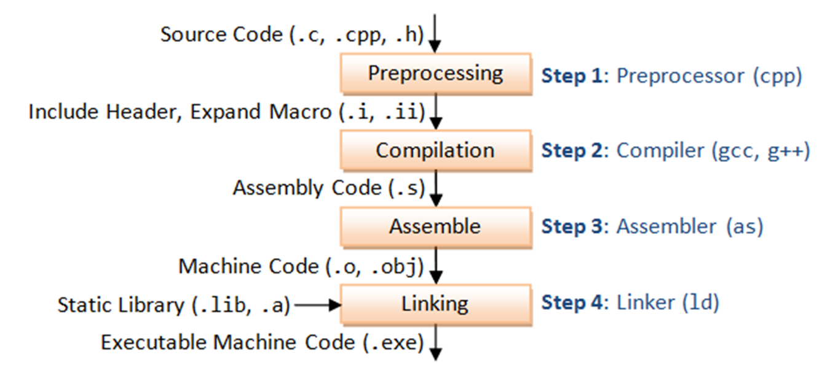
passi di sviluppo di un programma C++

Slide 26
passi di sviluppo di un programma C++
step 1: preprocessing
processa le direttive al compilatore (iniziano con #)
esempio #include e #define
le direttive devono essere processate prima della compilazione
step 2: compile
compilazione e generazione del codice oggetto (.obj, .o)
step 3: link
collega il codice compilato con altro codice compilato e librerie (.lib, .a) e produce il codice eseguibile (.exe)
step 4: load
carica il codice eseguibile in memoria
step 5: run
esegue il codice

